Slide 1
第5章
轴测图

Slide 2
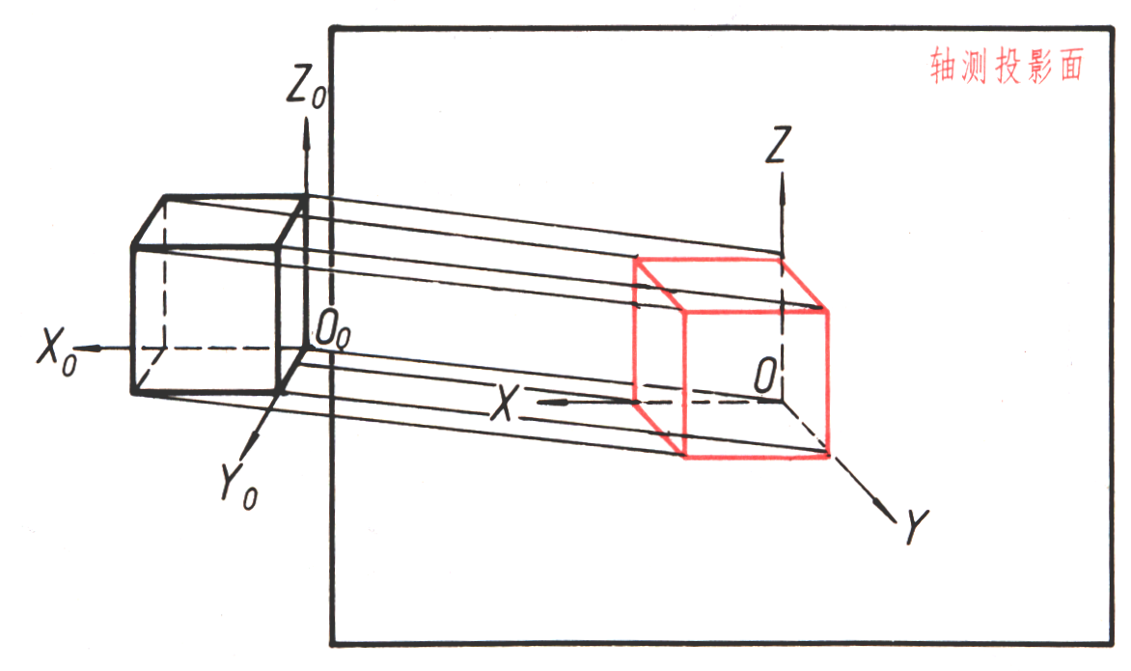
5.3 斜二轴测图
5.3.1 斜二轴测图的画法
斜二轴测图的形成
将Z轴放置成铅垂位置，并使坐标面XOZ平行于轴测投影面，当投射方向与三个坐标轴都不相平行时，则形成正面斜轴测图。
正面是指轴测投影面平行于坐标面XOZ。

Slide 3
斜二测图的轴间角和轴向变形系数
轴测轴X和Z仍为水平和铅垂方向，其轴间角为90°，轴向变形系数p＝r＝1，故物体上平行于坐标面XOZ的直线、曲线和平面图形在正面斜轴测图中均反映实长和实形。
轴测轴Y的方向和轴向变形系数q，随着投射方向的变化而变化。

Slide 4
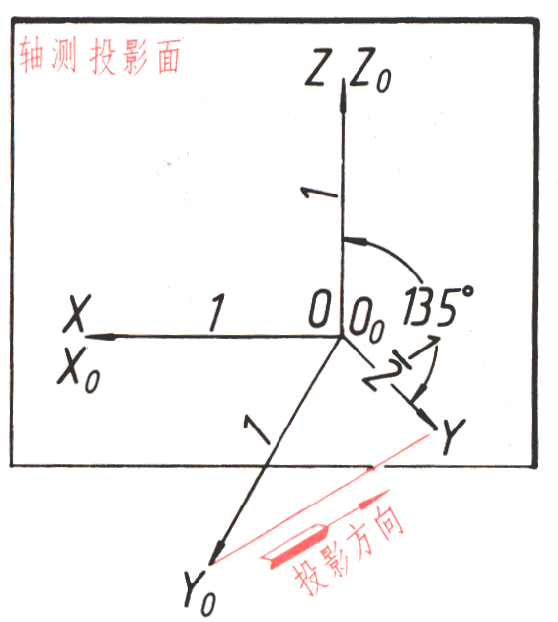
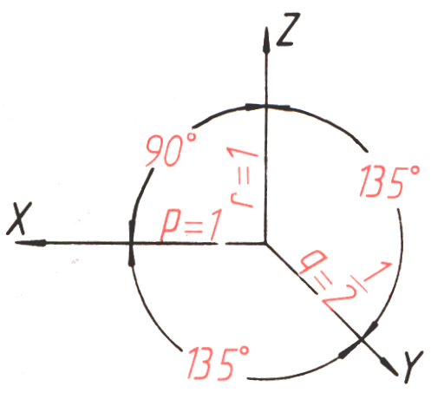
斜二测图的轴间角和轴向变形系数
常用的正面斜二测投影方向如图所示。
通常就将这种正面斜二测简称斜二测。
轴间角： ∠ XOZ = 90°
∠ XOY = ∠ YOZ = 135°
轴向伸缩系数：p = r = 1 ，q = 0.5

Slide 5
5.3.2 斜二轴测图的画法举例
由于斜二轴测图能反映与某个轴测投影面平行的面的实形，所以一般把物体在某个方向上形状较为复杂，特别是有较多的图或曲线的面平行于某个坐标面，再作该面的斜二轴测图，从而使作图步骤更简单且反映实形。
斜二轴测图的作图方法和步骤与正等测相同。

Slide 6
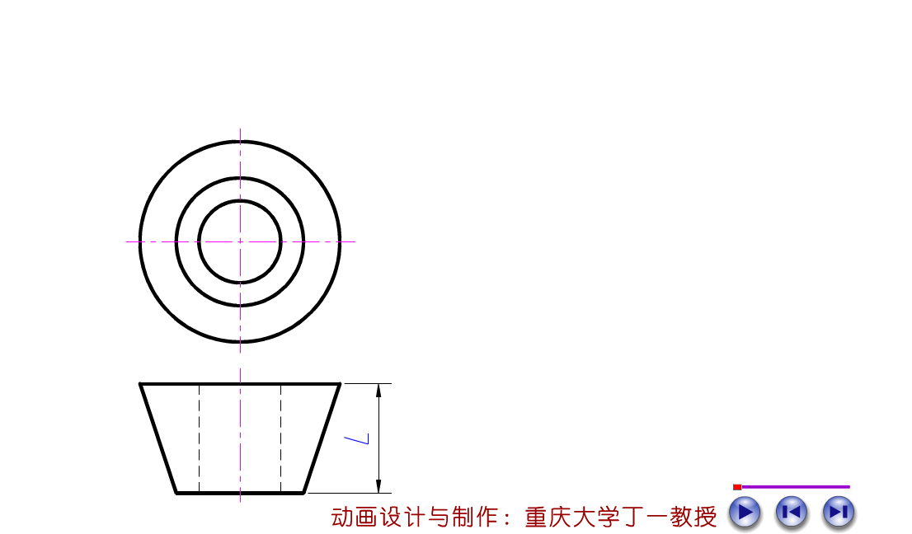
【例】 试画出图示带有圆柱孔圆台的斜二轴测图。

Slide 7
【例】 作如图所示支座的斜二轴测图。

Slide 8
5.4 轴测草图的绘制
（自 学）

Slide 9
作 业
第一次课作业：
（正等测）
P28：2,5
第二次课作业：
（斜二测）
P29：3

